Slide 1
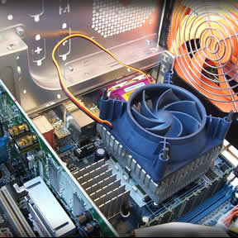
HARDWARE e software...
por: André Aparecido da Silva

Slide 2
No âmbito eletrônico o termo hardware é bastante utilizado, principalmente na área de computação, e se aplica a:
Dispositivos de entrada e saída;
Unidade cental de processanto;
Memória etc...

Slide 3
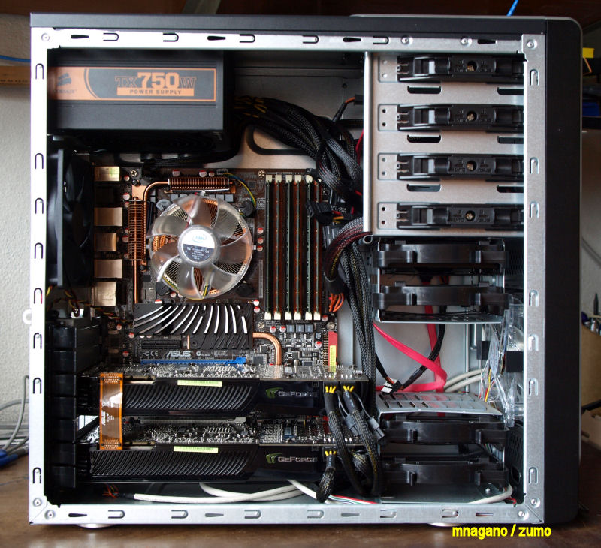
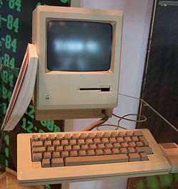

Slide 4
Resumindo hardware é toda a parte fisica da informática (monitores, hd, impressoras, memorias, processadores etc...) e o software é a parte lógica, ou seja, os programas, o sistema operacional e os demais arquivos.

Slide 5
Arquitetura IBM
O IBM PC (Personal Computer ou "computador pessoal") foi a versão original e progenitor da plataforma de hardware dos "IBM PC compatíveis". Lançado em 12 de Agosto de 1981, o modelo original recebeu a denominação IBM 5150.

Slide 6
Arquitetura IBM
Seu desenvolvimento ficou a cargo de uma equipe de doze engenheiros e projetistas sob a direção de Don Estridge da IBM Entry Systems Division em Boca Ratón, Flórida.

Slide 7
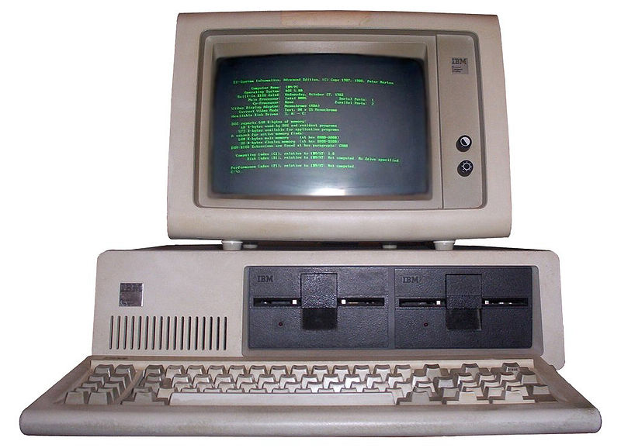
O computador IBM -5051

Slide 8
Arquitetura APPLE
O Apple Lisa, lançado em 1983, usava uma interface gráfica inovadora com ícones e mouse, que hoje substituiu os antigos sistemas de texto. .

Slide 9
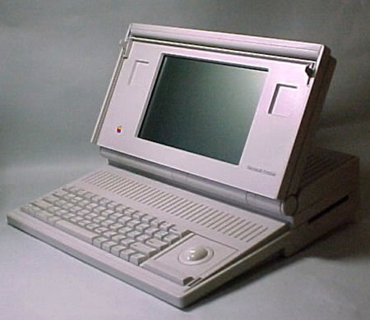
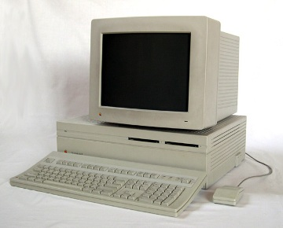
Arquitetura APPLE
Entretanto o alto preço fadou o computador ao fracasso. O aparelho custava US$ 9,995, levando os consumidores a comprar do seu principal rival, a IBM.

Slide 10
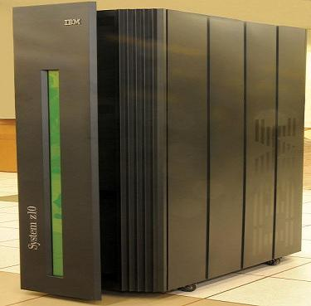
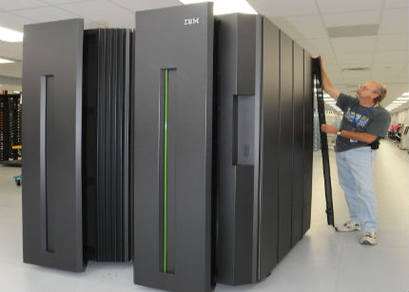
mainframe
Um mainframe é um computador de grande porte, dedicado normalmente ao processamento de um volume grande de informações.

Slide 11
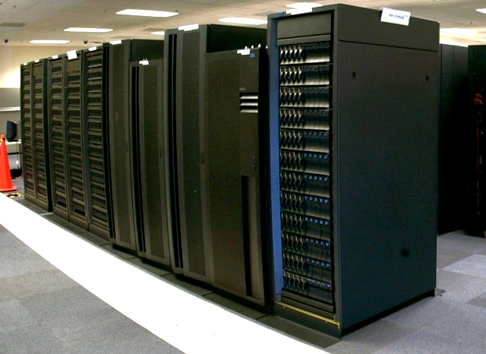
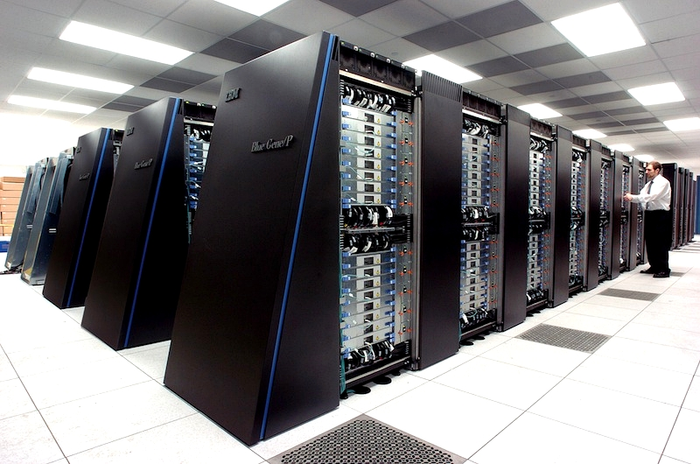
mainframe
Os mainframes são capazes de oferecer serviços de processamento a milhares de usuários através de milhares de terminais conectados diretamente ou através de uma rede.

Slide 12
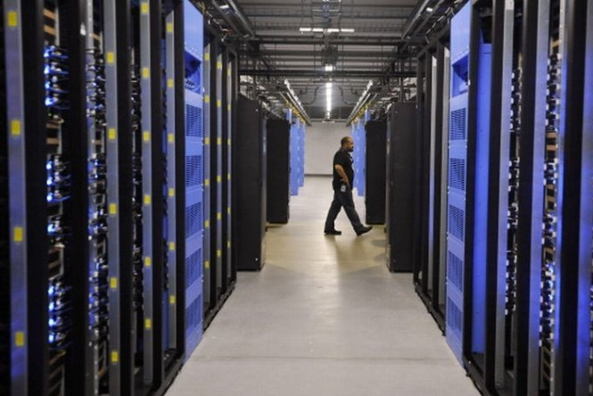
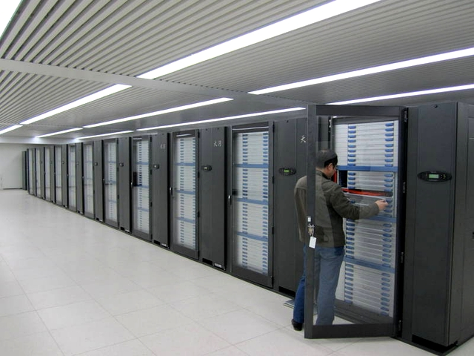
mainframe
O termo mainframe se refere ao gabinete principal que alojava a unidade central de fogo nos primeiros computadores.

Slide 13
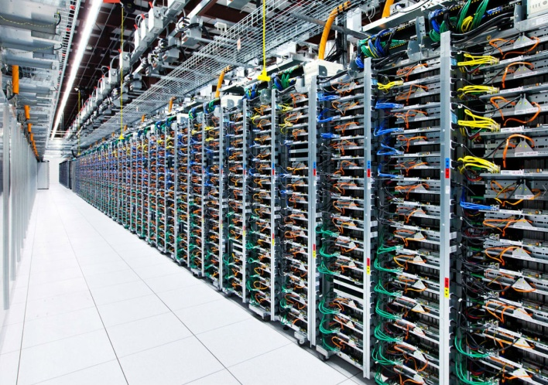
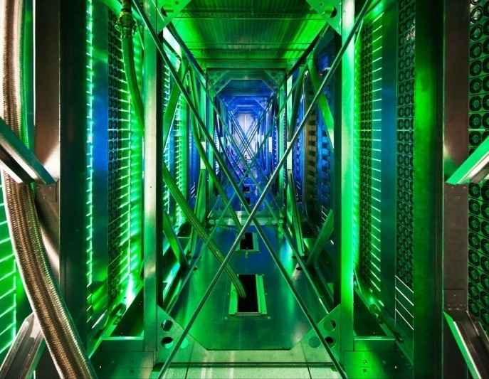
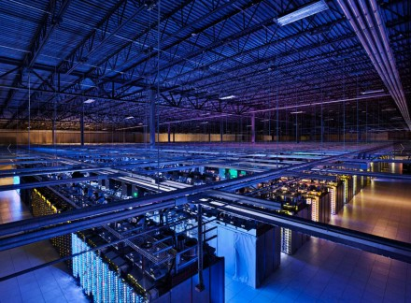
Servidor do google no Brasil

Slide 14
Arquitetura Risc
A RISC (em inglês: Reduced Instruction Set Computing, Computador com um Conjunto Reduzido de Instruções) usada em processadores PowerPC (da Apple, Motorola e IBM) e SPARC (SUN); suporta menos instruções, e com isso executa com mais rapidez o conjunto de instruções que são combinadas.

Slide 15
CISC (Complex Instruction Set Computer,
ou, em uma tradução literal, “Computador com um Conjunto Complexo de Instruções”): é um processador capaz de executar centenas de instruções complexas diferentes sendo, assim, extremamente versátil. Exemplos de processadores CISC são os 386 e os 486 da Intel.

Slide 16
CISC (Complex Instruction Set Computer,
Os processadores baseados na computação de conjunto de instruções complexas contêm uma micro programação, ou seja, um conjunto de códigos de instruções que são gravados no processador, permitindo-lhe receber as instruções dos programas e executá-las, utilizando as instruções contidas na sua micro programação.

Slide 17
CISC (Complex Instruction Set Computer,
Seria como quebrar estas instruções, já em baixo nível, em diversas instruções mais próximas do hardware (as instruções contidas no microcódigo do processador). Como característica marcante esta arquitetura contém um conjunto grande de instruções, a maioria deles em um.

Slide 18
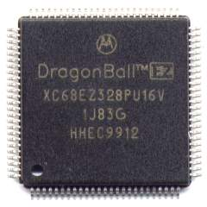
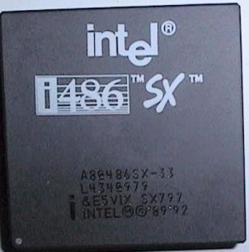
CISC (Complex Instruction Set Computer,

Slide 19
Reduced Instruction Set Computer ou Computador com um Conjunto Reduzido de Instruções (RISC), é uma linha de arquitetura de computadores que favorece um conjunto simples e pequeno de instruções que levam aproximadamente a mesma quantidade de tempo para serem executadas. A maioria dos microprocessadores modernos são RISCs, por exemplo DEC Alpha, SPARC, MIPS, e PowerPC.

Slide 20
O tipo de microprocessador mais largamente usado em desktops, o x86, é mais CISC do que RISC, embora chips mais novos traduzam instruções x86 baseadas em arquitetura CISC em formas baseadas em arquitetura RISC mais simples, utilizando prioridade de execução.

Slide 21
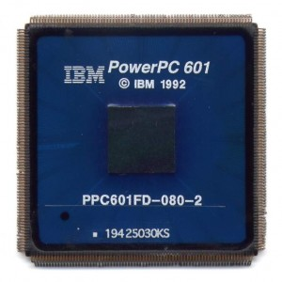
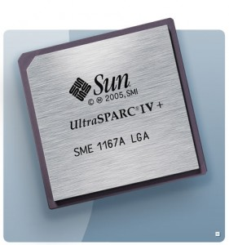
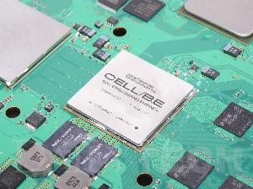
rISC (Complex Instruction Set Computer,

Slide 22
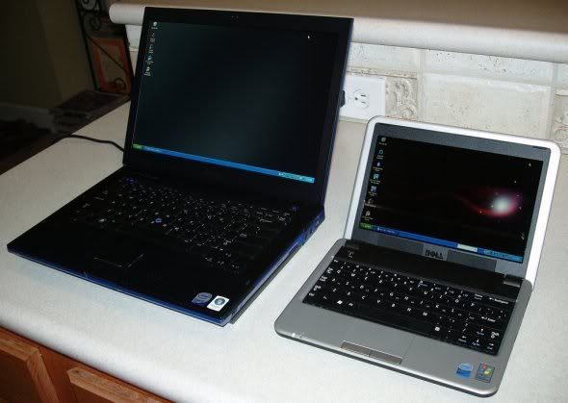
NOTEBOOK E NETBOOK
Na dúvida, o que se deve levar em conta é o uso que você fará do equipamento. O netbook é bom para navegar na web, escrever textos, preparar planilhas e apresentações simples. Até dá para ouvir música e assistir vídeos, mas ele não tem fôlego para muito mais do que isso.

Slide 23
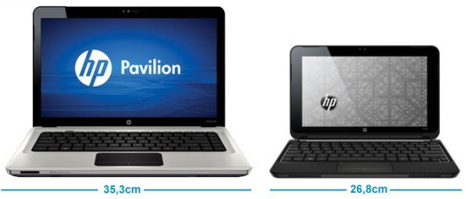
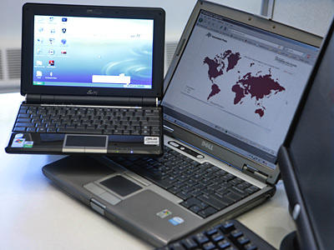
NOTEBOOK E NETBOOK
Por outro lado, o notebook, é basicamente um computador em uma embalagem menor. Se estiver equipado com processador e placa de vídeo potentes e uma boa quantidade de memória RAM, ele faz tudo o que um PC desktop faria.

Slide 24
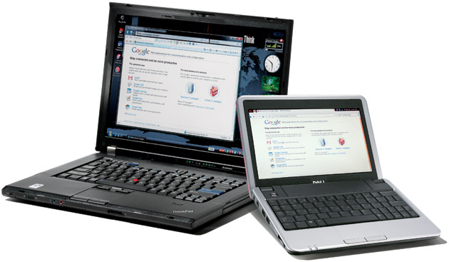
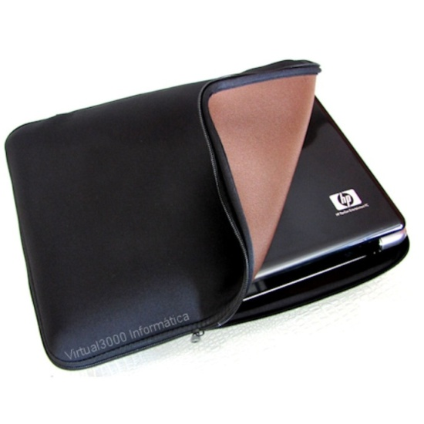
NOTEBOOK E NETBOOK
A grande vantagem dos netbooks é a portabilidade. Pesando cerca de 1 Kg, eles são feitos para carregar dentro da mochila como se fossem livros, até porque tem o mesmo tamanho. É algo importante a considerar se você deseja carregar seu equipamento pra todo lado

Slide 25
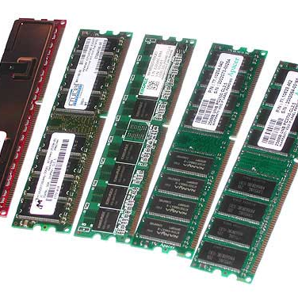
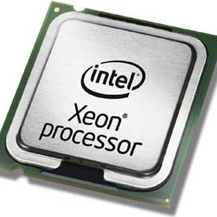
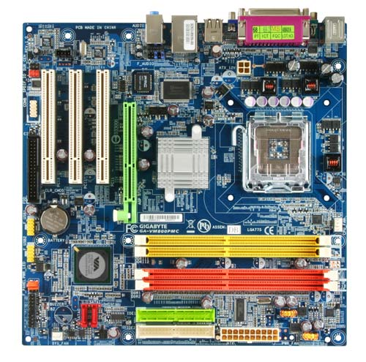
Principais componentes

Slide 26
Principais componentes de Hardware
Placa mãe
Processador; Coolers
Monitores
Placa de som / Placa de vídeo
Modens
Fonte de Energia

Slide 27
Principais componentes de Hardware
Hard disk
Gabinete
Gravadores de DVD
Chipset / BIOS
Teclados e mouse
Memoria RAM

Slide 28
Placas mãe
Também conhecida como "motherboard" ou "mainboard", a placa-mãe é, basicamente, a responsável pela interconexão de todas as peças que formam o computador.

Slide 29
Placas mãe
O HD, a memória, o teclado, o mouse, a placa de vídeo, enfim, praticamente todos os dispositivos, precisam ser conectados à placa-mãe para formar o computador.

Slide 30
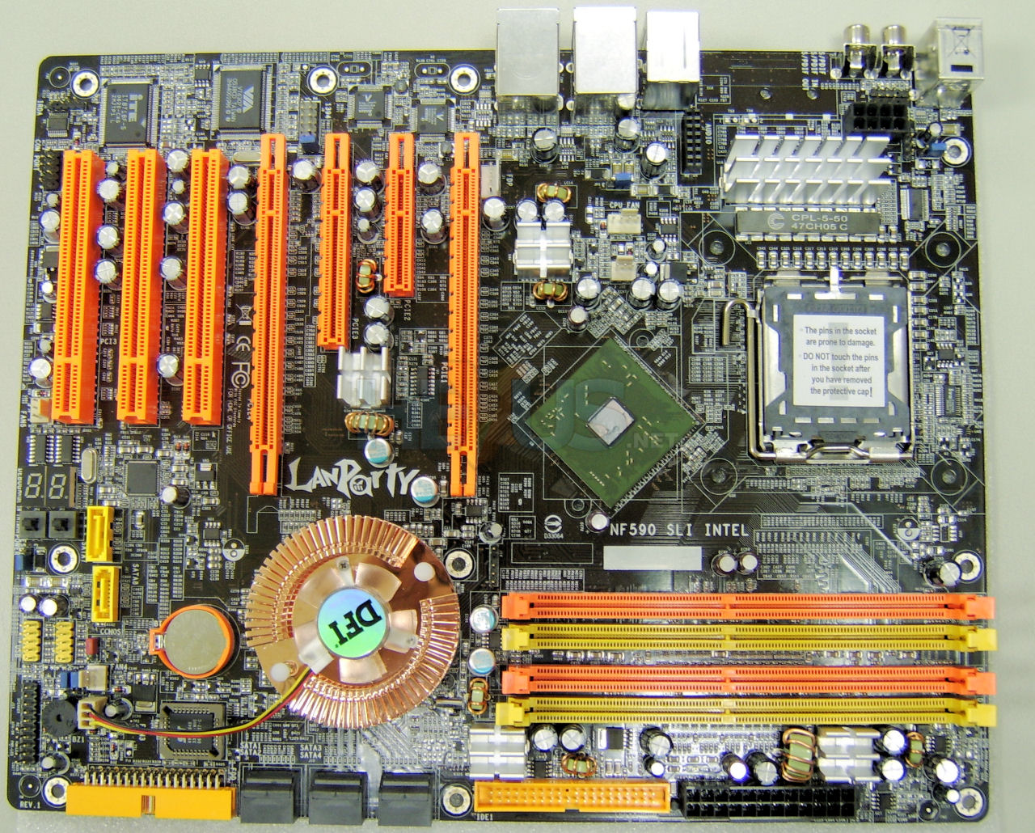
Placas mãe (imagens)

Slide 31
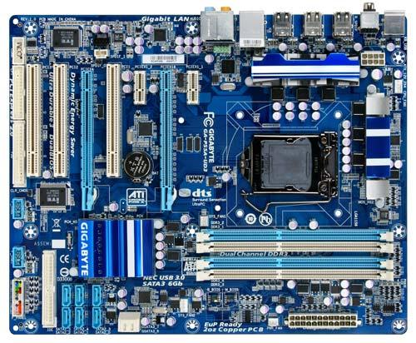
Placas mãe (imagens)

Slide 32
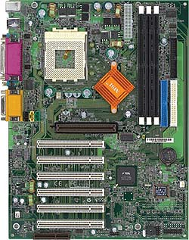
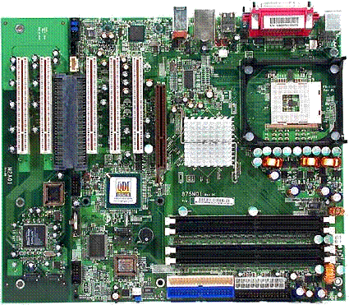

Slide 33
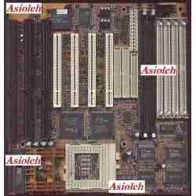
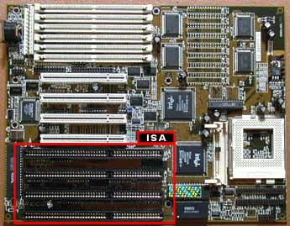
Placas onboard e offboard
A placa-mãe Off-board não vem com o vídeo e o som integrado, nelas é preciso de uma outra placa para executar essas funções, certamente o desempenho do vídeo e som off-boards são muito melhores, pois eles tem uma própria memória e transferências superiores a on-boards que roda na memória RAM.

Slide 34
Placas onboard e offboard
Essas placas tem melhores desempenho, dependendo das placas que usarem claro, nos jogos, vídeos, sons, etc...

Slide 35
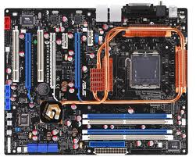
Placas onboard e offboard
Quando a placa-mãe é On-board significa que ele vem com a placa de vídeo, placa de som, placa de rede, etc integrada á placa mãe.

Slide 36
Placas onboard e offboard
Isso parece ser bom, mas na realidade não é, pois a placa de vídeo e a de som onboard utilizam a memória RAM do seu computador para gerar o vídeo e o som. Essas placas são voltadas para aplicações mais leves.

Slide 37
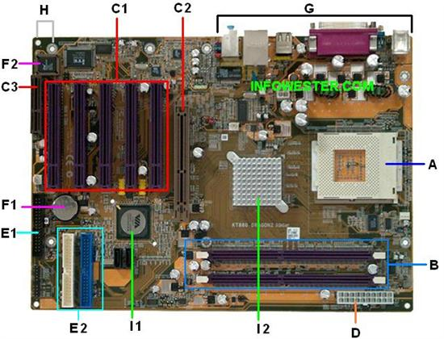
Detalhamento da Placa mãe onboard

Slide 38
O microprocessador, popular- mente chamado de processador, é um circuito integrado que realiza as funções de cálculo e tomada de decisão de um computador.
Notes:
38

Slide 39
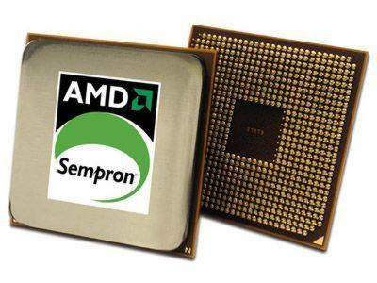
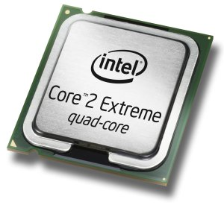
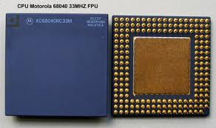
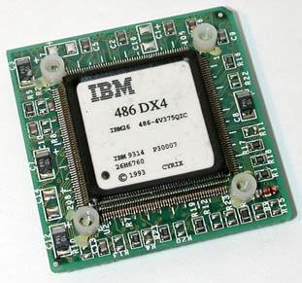
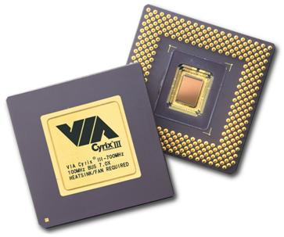
Notes:
39

Slide 40
No mundo existem 4 fabricantes de processadores no mundo:
INTEL, que tem em 70% do mercado de processadores;
AMD, que tem 20% do mercado de processadores;
Notes:
40

Slide 41
Os outros 10% são divididos entre a IBM e a VIA.
A Motorola também fabrica processadores, porem, mais voltados para os computadores da Apple.
Notes:
41

Slide 42
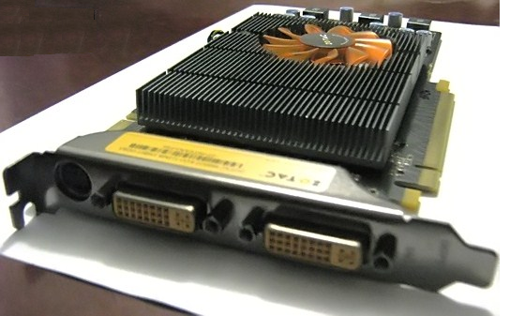
Placas de vídeo

Slide 43
Cabe à placa de vídeo gerar tudo o que vai aparecer em seu monitor de vídeo, como imagens de jogos e de aplicações, efeitos, etc.

Slide 44
Hoje, tem-se uma imensa variedade de placas, porém, as marcas mais conhecidas desse segmento são a AMD (após esta comprar a ATI) e a NVIDIA, duas fortes concorrentes.

Slide 45
Na verdade, ambas produzem o chip gráfico ou GPU (uma espécie de processador responsável pela geração de imagens, principalmente em aplicações 3D). Quem produz as placas são outras empresas, como MSI, Zotac, ECS, Gigabyte, Asus, entre outras.

Slide 46
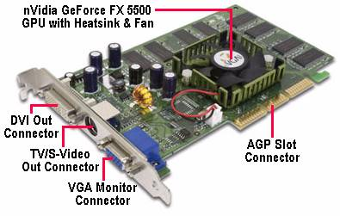
Entradas na placa de vídeo

Slide 47
Ainda sobre as placas de vídeos...
É possível encontrar no mercado placas-mãe que possuem placas de vídeo onboard, isto é, onde o vídeo é fornecido de maneira integrada.
Notes:
47

Slide 48
Ainda sobre as placas de vídeos...
As placas de vídeo antigas usavam o slots PCI e AGP. Hoje, o padrão é a tecnologia PCI Express (PCI-E).
Notes:
48

Slide 49
Monitores
Um dos principais dispositivos de saída de informações.
Monocromático;
CRT
LCD
Plasma
Touch screen entre outros...

Slide 50
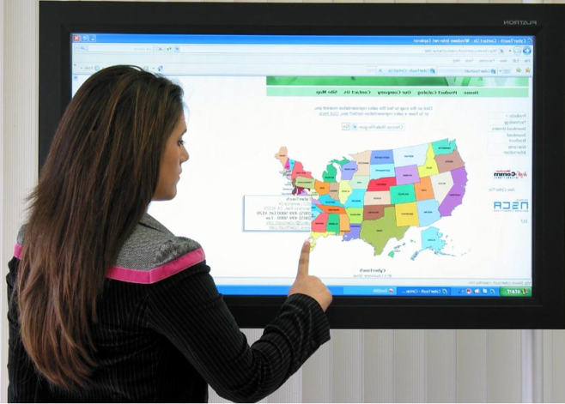
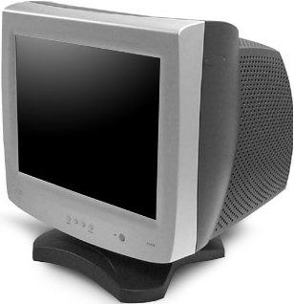
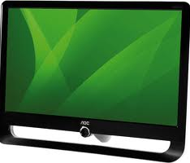
Monitores
Atualmente é possível e muitas vezes vantajoso usar a televisão como monitor
06/10/2014
50

Slide 51
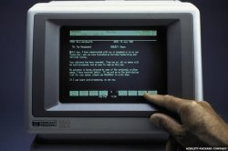
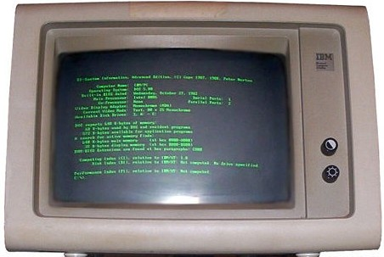
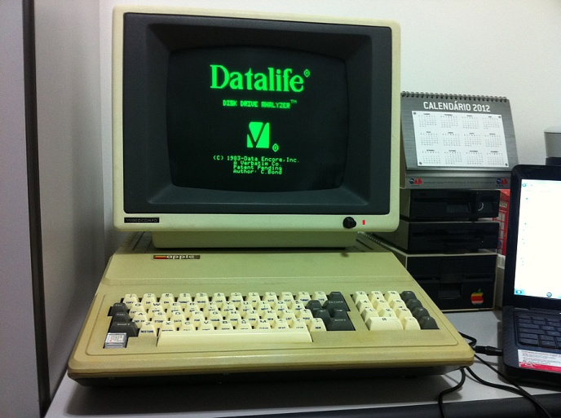
Monitores
Monitores antigos (fosforo branco ou fosforo verde)
06/10/2014
51

Slide 52
Placas de som
Responsável por transformar os sinais digitais do computador em sinais sonoros.
Possui modelos bem simples até modelos de 2 ou 3 mil reais.
06/10/2014
52

Slide 53
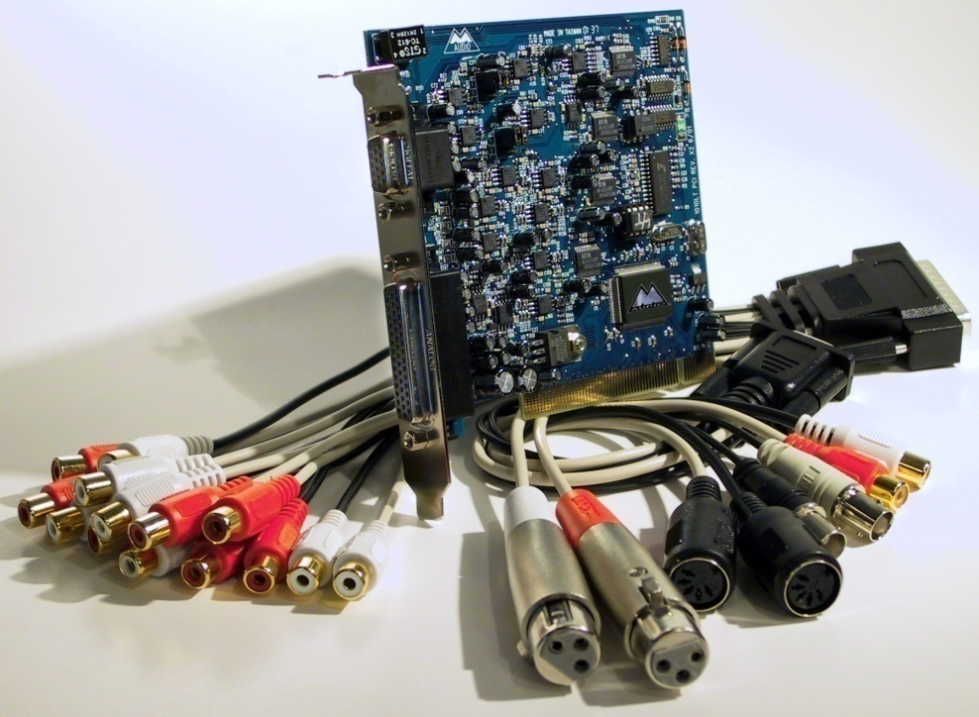

Placas de som

Slide 54
Memoria RAM
Memória RAM é um sistema de armazenamento de dados. RAM significa Random Access Memory, Memória de Acesso Aleatório, em inglês, e esta nomenclatura se deve ao fato de que o sistema acessa dados armazenados de maneira não-sequencial, ao contrário de outros tipos de memória.

Slide 55
Memoria RAM
. A memória RAM é volátil, ou seja, não grava de modo permanente os dados nela contidos. Quando a alimentação do sistema é cortada, tudo que foi guardado é perdido.

Slide 56

Memoria RAM

Slide 57
Memoria ROM
A memória somente de leitura (acrónimo ROM ) é um tipo de memória que permite apenas a leitura, ou seja, as suas informações são gravadas pelo fabricante uma única vez e após isso não podem ser alteradas ou apagadas, somente acessadas. São memórias cujo conteúdo é gravado permanentemente.

Slide 58


Memoria ROM
.

Slide 59
Memoria ROM
. Atualmente, o termo Memória ROM é usado informalmente para indicar uma gama de tipos de memória que são usadas apenas para a leitura na operação principal de dispositivos eletrônicos digitais, mas possivelmente podem ser escritas por meio de mecanismos especiais.

Slide 60

BIOS – Basic Input Output System
Para acessar a tela da bios na maioria das placas mãe basta apertar a tecla DEL quando o computador esta ligando.
06/10/2014
60

Slide 61


BIOS – Basic Input output system

Slide 62
BIOS – Basic Input Output System
É um conjunto de informações gravadas de forma definitiva no placa mãe

Slide 63
BIOS – Basic Input Output System
Estas informações são utilizadas para ligar o computador.
Alterações que forem feitas na BIOS só são gravadas e mantidas de forma temporária a através da bateria da CMOS.
06/10/2014
63

Slide 64

Bateria da CMOS – CR2032
06/10/2014
64

Slide 65

Bateria da CMOS – CR2032
06/10/2014
65

Slide 66
BIOS – Basic Input Output System
Estas informações são utilizadas para ligar o computador.

Slide 67
BIOS – Basic Input Output System
É um conjunto de informações gravadas de forma definitiva no placa mãe
Estas informações são utilizadas para ligar o computador.
.
06/10/2014
67

Slide 68
CMOS - RAM
BIOS de memória não-volátil, mais conhecido como RAM-CMOS, refere-se à memória na placa-mãe de um computador pessoal que contém as configurações do BIOS e, às vezes, o código usado para inicializar o computador e carregar o sistema operacional.
A memória não-volátil, historicamente, era denominada CMOS-RAM ou apenas CMOS porque tradicionalmente usava um chip de memória CMOS de baixo consumo

Slide 69

Bateria CR2032
É uma bateria que “conserva” as alterações realizadas na bios da maquina.
Para “zerar” a bios basta retirar esta bateria e ligar o computador novamente. Neste caso voce terá que fazer o reconhecimentos das informações da bios novamente.

Slide 70


Hard Disk (HD)

Slide 71
Hard Disk
O Hard Disk, ou disco rígido, é um sistema de armazenamento de alta capacidade(que permite armazenar arquivos e programas).

Slide 72

Hard Disk
06/10/2014
72

Slide 73
Hard Disk
Ao contrário da memória RAM, os dados gravados não são perdidos quando se desliga o micro, assim, todos os dados e programas ficam gravados no disco rígido.
06/10/2014
73

Slide 74
Hard Disk
Apesar de também ser uma mídia magnética, um HD é muito diferente de um disquete comum, ele é composto por vários discos empilhados que ficam entro de uma caixa hermeticamente lacrada, pois como gira a uma velocidade muito alta.
06/10/2014
74

Slide 75

Hard Disk
Por esse motivo, um disco rígido nunca deve ser aberto.
06/10/2014
75

Slide 76
Hard Disk (EXTERNOS)
Funciona como se fosse um pendrive, mas com muito mais capacidade. Pode ser conectado na energia no caso de hd de 5¼ de polegada ou alimentado pela própria porta usb, no caso de hd de 3½ de polegada
06/10/2014
76

Slide 77


Hard Disk (EXTERNOS) – 3 ½”
06/10/2014
77

Slide 78



Hard Disk (EXTERNOS) – 5 ¼”
06/10/2014
78

Slide 79
Fonte ATX
O ATX (acrônimo para Advanced Technology Extended) padrão criado pela Intel , tem 4 grandes áreas de melhorias, maior facilidade de uso, melhor apoio para os atuais e futuros dispositivos de entrada e saída, melhor suporte para atuais e futuras tecnologias de processadores e redução de custo do sistema.

Slide 80


Fontes de energia

Slide 81

Fonte ATX - Aberta
06/10/2014
81

Slide 82

Fonte ATX
O padrão ATX corrigiu vários problemas relativos a irritações de seu padrão anterior, o AT, inúmeras revisões já foram feitas
06/10/2014
82

Slide 83
Gabinete.
É uma caixa metálica onde são acomodados as demais placas de um computador.
Deve ficar fechado para ajudar no resfriamento dos componentes internos.
06/10/2014
83

Slide 84



Gabinete

Slide 85


Gabinete.
Os mais sofisticados só servem para serem mais caros e gastar mais energia, não agregando potencia alguma ao computador.

Slide 86


Gabinete.
06/10/2014
86

Slide 87
Mouse
É um periférico de entrada que, historicamente, se juntou ao teclado como auxiliar no processo de entrada de dados, especialmente em programas com interface gráfica.
06/10/2014
87

Slide 88




Mouses...
v

Slide 89




Primeiros mouses

Slide 90
Leitores externos de cartões
Cartão de memória ou cartão de memória flash é um dispositivo de armazenamento de dados com memória flash utilizado em videogames, câmeras digitais, telefones celulares, palms / PDAs, MP3 players, computadores e outros aparelhos eletrônicos.

Slide 91
Leitores externos de cartões
Podem ser regravados várias vezes, não necessitam de eletricidade para manter os dados armazenados, são portáteis e suportam condições de uso e armazenamento mais rigorosos que outros dispositivos baseados em peças móveis.

Slide 92

Leitores externos de cartões
Com custo de aproximadamente R$ 20,00, é utilizado para leitura de diversos tipos de cartões, tais como, sd e micro - sd

Slide 93

Leitores interno de cartões

Slide 94


Teclado
É um dos principais dispositivos para inserção de dados no computador.
Foi elaborado com base nas maquinas de escrever.

Slide 95
Teclados
Os teclados são essencialmente formados por um arranjo de teclas ou botões. Cada botão tem um ou mais caracteres impressos ou gravados face, sendo que cerca de cinqüenta por cento dos botões produzem caracteres gráficos .

Slide 96
Teclados
As teclas são ligadas a um chip dentro do teclado, responsável por identificar a tecla pressionada e por enviar as informações para o PC.
O meio de transporte:
sem fio via rede sem fio
bluetooth ou infravermelho)
ou cabo

Slide 97



Teclados
.
06/10/2014
97

Slide 98
Impressoras
É um periférico que, quando conectado a um computador ou a uma rede de computadores, as impressoras sofreram drásticas mutações ao longo dos tempos

Slide 99
Impressoras - tipos
Laser
Matricil
Matricial
Cera
Térmica

Slide 100



Modelos de impressora

Slide 101
Webcam
É uma câmera de vídeo de baixo custo que capta imagens e as transfere para um computador. Pode ser usada para videoconferência, monitoramento de ambientes, produção de vídeo e imagens para edição, entre outras aplicações.

Slide 102



Tipos de webcam

Slide 103
Webcam
Atualmente existem webcams de baixa ou de alta resolução (acima de 2.0 megapixels) e com ou sem microfones acoplados. Algumas webcams vêm com leds (diodos emissores de luz), que iluminam o ambiente quando há pouca ou nenhuma luz externa.
06/10/2014
103

Slide 104


Usando a webcam

Slide 105



Modems
Aparelho que modula o sinal digital para que este possa trafegar em meio digital. Posteriormente este processo é desfeito e quando os dados chegam ao seu destino. (demodulação)

Slide 106

Pc gamer
Quem prefere jogar no computador em vez de ter um videogame, sabe que não adianta querer economizar nos recursos do seu PC.
Um PC para jogos, que tenha a configuração ideal para games, se mostra mais eficaz em todos os pontos, desde a rapidez para o carregamento das imagens e fases até os elementos visuais, que surgem na tela com muito mais qualidade gráfica.

Slide 107



Pc gamer - Sistema operacional do computador
Um computador Windows 7 ou 8 pode ser considerado a melhor opção se você gosta de jogar por causa da enorme compatibilidade, ou seja, existem muito mais jogos compatíveis com Windows do que com o sistema Mac, por exemplo, presente em um computador Apple.

Slide 108
Pc gamer - Processador para jogos
Como não poderia ficar de fora quando o assunto é configuração para jogar com eficiência, um dos itens mais importantes na hora de comprar uma máquina potente para vários games é o processador.

Slide 109


Pc gamer - Processador para jogos
Os processadores da Intel são conhecidos pelo alto desempenho, mas encarecem o preço do computador. Em contrapartida, os processadores AMD geralmente apresentam preços mais em conta.
Mas, não custa lembrar: ambos são processadores com boa performance, mas para o computador para jogos funcionar corretamente, as outras especificações, como a placa de vídeo, também precisam entregar um bom resultado durante os games.

Slide 110

Pc gamer – PLACA DE VIDEO E PROCESSADOR
Uma placa de vídeo de quase R$ 2 mil está fora de cogitação no nosso projeto. Podemos optar por placas de vídeo de gerações anteriores, como as Radeon HD das séries 5000 e 6000 e as Geforce GTX 400.

Slide 111
Pc gamer – PLACA DE VIDEO E PROCESSADOR
Mas a solução para o gamer que pretende ter um computador mais barato pode ser uma APU da AMD. A recomendação é o modelo A10 5800K, Sua configuração é de quatro núcleos e o modelo, já da arquitetura Trinity, opera a 3.8 GHz (chegando a 4.2 GHz via TurboCore).
A GPU agregada é uma Radeon HD 7660, que pode se arriscar em jogos atuais, desde que em configurações mais leves, e consegue rodar games de 2011 para trás com excelente performance. O custo desse processador no Brasil oscila entre R$ 400 e R$ 500.

Slide 112


Pc gamer – volante para pc
Com objetivo de facilitar para quem utiliza jogos de carro forma criados joystick com formatos de volantes, raquetes armas e outros.

Slide 113

Pc gamer – volante para pc
Alguns modelos podem ser adaptados direto do video-game para o computador como é o caso do play station 3.

